Slide 1
Διεύρυνση και Γειτνίαση της ΕΕ
Μία εργασία των:
Διονύσης Βεργεράκης
Παναγιώτης Ρογκάκος
Μαργαρίτα Σιδερή

Slide 2
Περιεχόμενα
Τα κριτήρια της Κοπεγχάγης
Διαδικασία Ένταξης στην Ε.Ε
Τουρκία : Ιστορική αναδρομή, Γιατι να ενταχθει η τουρκια στην ΕΕ;
Η Κοινή Πορεία του Candidate Trio προς την ΕΕ
Μολδαβία: Πολιτικές σχέσεις με Ε.Ε, Οικονομικές σχέσεις με Ε.Ε, Ένωση με την Ρουμανία ως εναλλακτικός τρόπος ένταξης στην Ε.Ε
Γεωργία: Πρώτη προσπάθεια ένταξης στη Δύση, Δυσκολίες ένταξης στην Ε.Ε
Ουκρανία: Σχέσεις με την Ε.Ε, Καταπολέμηση μείζονος διαφθοράς
Οι χώρες των Δυτικών Βαλκανίων
Τρέχουσα σχέση Δυτικών Βαλκανίων με την ΕΕ
Ιστορική Αναδρομή
Διαμάχη Σερβίας - Κοσόβου
Στατιστικά στοιχεία Βαλκανίων

Slide 3
Τα κριτήρια της Κοπεγχάγης.
Τα κριτήρια της Κοπεγχάγης είναι τα θεμελιώδη κριτήρια που πρέπει να πληρούν οι χώρες που επιθυμούν να ενταχθούν στην ευρωπαϊκή ένωση. Υιοθετήθηκαν από το ευρωπαϊκού συμβούλιο κατά της σύνοδο της Κοπεγχάγης τον Ιούνιο του 1993 και μπορουμε να τα χωρίσουμε σε τρεις βασικές κατηγορίες.
Σταθερότητα θεσμών που εγγυώνται τη δημοκρατία ,το κράτος δικαίου, τα δικαιώματα του ανθρώπου, το σεβασμό και την προστασία των μειονοτήτων (πολιτικο κριτηριο).
Ύπαρξη μιας λειτουργούσας οικονομίας της αγοράς και ικανότητα αντιμετώπισης των ανταγωνιστικών πιέσεων και των δυνάμεων της αγοράς στο πλαίσιο της ευρωπαϊκής ένωσης (οικονομικα κριτηρια)
Ικανότητα ανάληψης των υποχρεώσεων που απορρέουν από την ιδιότητα του μέλους συμπεριλαμβανομένης της προσήλωσης στους στόχους της πολιτικής οικονομικής και νομισματικής ένωσης (κριτηριο του κεκτημένου της Ενωσης)

Slide 4
Διαδικασία Ένταξης στην Ε.Ε
Kάθε ευρωπαϊκή χώρα μπορεί να υποβάλει αίτηση προσχώρησης στην ΕΕ εφόσον σέβεται τις δημοκρατικές αξίες της ευρωπαϊκής ένωσης και τα κριτήρια της Κοπεγχάγης. Τα βήματα που ακολουθούνται για την ένταξη είναι τα εξής συμφωνα με το άρθρο 49 της συνθήκης της ευρωπαϊκής ένωσης:
Υποβολή ένταξης της εκαστοτε χωρας στο συμβουλιο.
Συμβούλιο ενημερώνει το ευρωπαϊκό κοινοβούλιο την ευρωπαϊκή επιτροπή και τα εθνικά κοινοβούλια για την αίτηση της εκάστοτε χώρας.
Ευρωπαϊκή επιτροπή υποβάλλει γνώμη για το αίτημα.
συμβούλιο αποφασίζει με ομοφωνία αν δοθεί καθεστώς προς ''ένταξη κράτος'' candidate country.
Ευρωπαϊκό κοινοβούλιο συναποφασίζει και είτε εγκρινει είτε απορρίπτει το καθεστώς candidate country
εάν το ευρωπαϊκό κοινοβούλιο εγκρίνει την πρόταση του συμβουλίου αρχίζει η έναρξη διαπραγματεύσεων προσχώρησης και υιοθετείται το κοινοτικό κεκτημένο.
εφόσον ολοκληρωθούν οι μεταρρυθμίσεις η χώρα είναι δυνατόν να προσχωρήσει στην ευρωπαϊκή ένωση αν είναι σύμφωνες οι χώρες κράτη μέλη και το ευρωπαικο κοινοβουλιο.

Slide 5
Τουρκία : ιστορική αναδρομή (1949-1996)
Οι τραυματικές μνήμες και εμπειρίες της Ευρώπης- πολιορκία της βιέννης, Α παγκοσμιος πολεμος - και η μακρα ιστορία συγκρούσεων επιβολής και έλλειψη συνεργασίας έχουν δημιουργήσει ένα κλίμα και καχυποψίας στους ευρωπαίους, Είτε ως οθωμανική αυτοκρατορία είτε ως Τουρκία σε όλες τις ιστορικές φάσεις υπαρχει η τάση να επιβάλλονται και να προσπαθούν να επεκταθούν. για αυτο τον λογο ένα τμήμα των ευρωπαίων φοβάται ότι η Τουρκια δεν θα αποτελέσει έναν ''ήσυχο'' και συνεργάσιμο εταίρο.
Παρόλες τις δυσκολίες και καχυποψία που εκφραζεται σε διάφορους ευρωπαίους η τουρκία έγινε μέλος του συμβουλίου της ευρώπης το 1949 έκανε έτοιμα για έναρξη διαπραγματεύσεων με την ευρωπαϊκή οικονομική κοινότητα εοκ το 1959 και έγινε συνεργαζόμενο μέλος το 1963. Μετά από δεκαετίες διαπραγματεύσεων η τουρκία έκανε επίσημο έτοιμα για είσοδο στην ευρωπαϊκή οικονομική κοινότητα το 1987 και το 1996 υπέγραψε συμφωνία σύνδεσης. Αξίζει επίσης, να σημειωθεί πως ευρωπαϊκή ένωση έχει τελωνειακή συμφωνία με την Τουρκία για βιομηχανικά αγαθά η οποία είναι σε ισχύ από τις 31 δεκεμβρίου του 1995.

Slide 6
Τουρκία : ιστορική αναδρομή (1996-σήμερα)
Τον δεκέμβριο του 1999 η τουρκια κατεστη υποψηφια χωρα απο το Ευρωπαϊκο Συμβουλιο , η Τουρκια υποχρεούνται να ακολουθησει μια προενταξιακη στρατηγικη προκειμενου να εκπληρώσει τα ενταξιακα κριτηρια της κοπεγχαγης .
H έναρξη των επίσημων διαπραγματεύσεων για την είσοδο της τουρκίας στην ευρωπαϊκή ένωση γίνεται επίσημα στις 3 οκτωβρίου του 2005 και ετσι σηματοδοτείται μία νέα περίοδος ευρωπαϊκή ολοκλήρωσης.
Μέχρι το 2013 στο εσωτερικό της τουρκίας υπάρχει μία θετική ατζέντα και η ένταξη της τουρκίας στην ευρωπαϊκή ένωση φαινεται να ερχεται ολο και πιο κοντα. Μετά όμως τις μαζικές διαδηλώσεις στην πλατεία ταξίμ το 2013 η ευρωπαϊκή ένωση κατέκρινε την υπερβολική χρήση βίας από την αστυνομία και οι υπουργοι εξωτερικών της ευρωπαϊκής ένωσης υποστήριξαν την πρόταση της γερμανίας να αναβληθούν για 4 μήνες οι ενταξιακές διαπραγματεύσεις της ευρωπαϊκής ένωσης με την τουρκία. Μετά από το αποτυχημένο πραξικόπημα στις 15 ιουλίου του 2016 το οποίο πραγματοποιήθηκε από τις ένοπλες δυνάμεις της τουρκίας παρατηρείται ένα πισωγύρισμα σε μεταρρυθμίσεις σχετικα με τα ανθρώπινα δικαιώματα και τη δικαστική εξουσία. Για τον παραπανω λογο ,το 2018, λόγω της συνεχιζόμενης οπισθοδρόμησης των μεταρρυθμίσεων στους βασικούς τομείς, ιδίως όσον αφορά τη λειτουργία του δημοκρατικού συστήματος, τον σεβασμό των θεμελιωδών δικαιωμάτων και την ανεξαρτησία της δικαιοσύνης, το Συμβούλιο αποφάσισε ότι οι ενταξιακές διαπραγματεύσεις βρίσκονταν σε αδιέξοδο και να παγωσει τις ενταξιακες διαπραγματευσεις μεχρι νεωτερας.

Slide 7
Γιατι να ενταχθει η τουρκια στην ΕΕ;
Η ένταξη της τουρκίας στην ευρωπαϊκή ένωση δεν θα συνδράμει μόνο στην πολιτική και οικονομική ανάπτυξη της χωρας. Επιπλέον, η ένταξη θα συνδράμει στην μοντερνοποίηση της χώρας και θα έρθει ένα βήμα πιο κοντά στο όνειρο του πατέρα της τουρκικής δημοκρατίας Mustafa Kemal Atatürk δηλαδή μιας δυτικής και κοσμικής Τουρκίας.
Από την άλλη, η γεωπολιτική θέση της τουρκίας θεωρείται από πολλούς ότι μπορεί να ενισχύσει τη θέση της ευρωπαϊκής ένωσης στη γεωπολιτική σκακιέρα. Επίσης, η τουρκία βρίθει ενεργειακών πηγών ιδιαίτερα αερίου και η παροχή αυτών θα μπορούσε να βοηθήσει στην ανεξαρτητοποίηση της ευρώπης από τους ρωσικούς πόρους ενέργειας. Μακροπρόθεσμα, ο μεγάλος πληθυσμός - γύρος στα 80 εκατομμύρια- θα μπορούσε να βοηθήσει στο δημογραφικό πρόβλημα που αντιμετωπίζει η ήπειρος. Τέλος, ο θεσμός της φιλελεύθερης δημοκρατίας θα μπορούσε να ενισχυθεί σε χώρες της μέσης ανατολής όπου η Τουρκία έχει μεγάλη επιρροή.

Slide 8
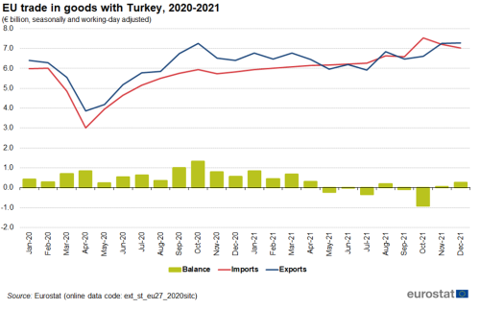
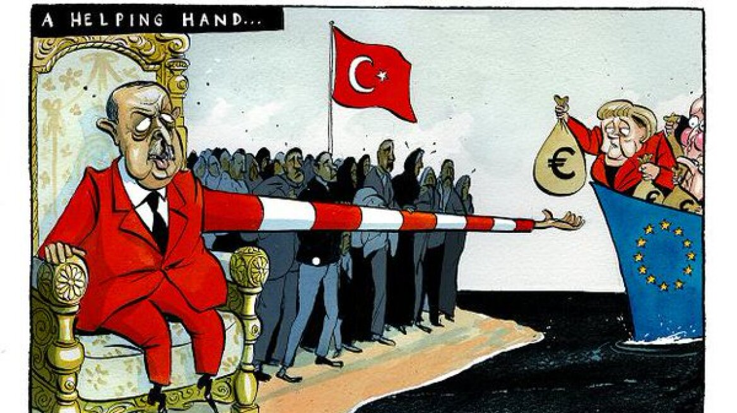
Τροφή για σκέψη

Slide 9
Συμπεράσματα:
Η σχέση της Τουρκίας με την Ευρωπαϊκή Ένωση είναι περίπλοκη και πολυδιάστατη, επηρεασμένη από ιστορικές συγκρούσεις, γεωπολιτικούς παράγοντες και εσωτερικές πολιτικές εξελίξεις. Παρά τις μακροχρόνιες προσπάθειες της Τουρκίας για ένταξη στην ΕΕ, οι ανησυχίες για τη δημοκρατία, τα ανθρώπινα δικαιώματα και τη δικαστική εξουσία έχουν επιβραδύνει την πρόοδο.
Η ένταξη της Τουρκίας στην ΕΕ παραμένει ένα αμφιλεγόμενο θέμα. Ενώ υπάρχουν σημαντικά οφέλη από μια πιθανή ένταξη, τα εμπόδια και οι ανησυχίες που υπάρχουν, κυρίως γύρω από τη δημοκρατία και τα ανθρώπινα δικαιώματα, καθιστούν δύσκολη την προοπτική άμεσης ένταξης.
Τελος, το μελλον μπορει και θα επιφυλάσσει πολλες αλλαγες στις σχεσεις μεταξυ ΕΕ και Τουρκιας. Μια παρατηρηση που μπορουμε ομως να κανουμε με τα σημερινα δεδομενα ειναι οτι η Τουρκια συμπεριφερεται περισσότερο ως μια ανταγωνιστικη περιφερειακη δυναμη παρα ως ενα μελλοντικο κρατος μελος, χωρις αυτο να αναιρει το γεγονος οτι αποτελει ενα λειτουργικο εταιρο.

Slide 10
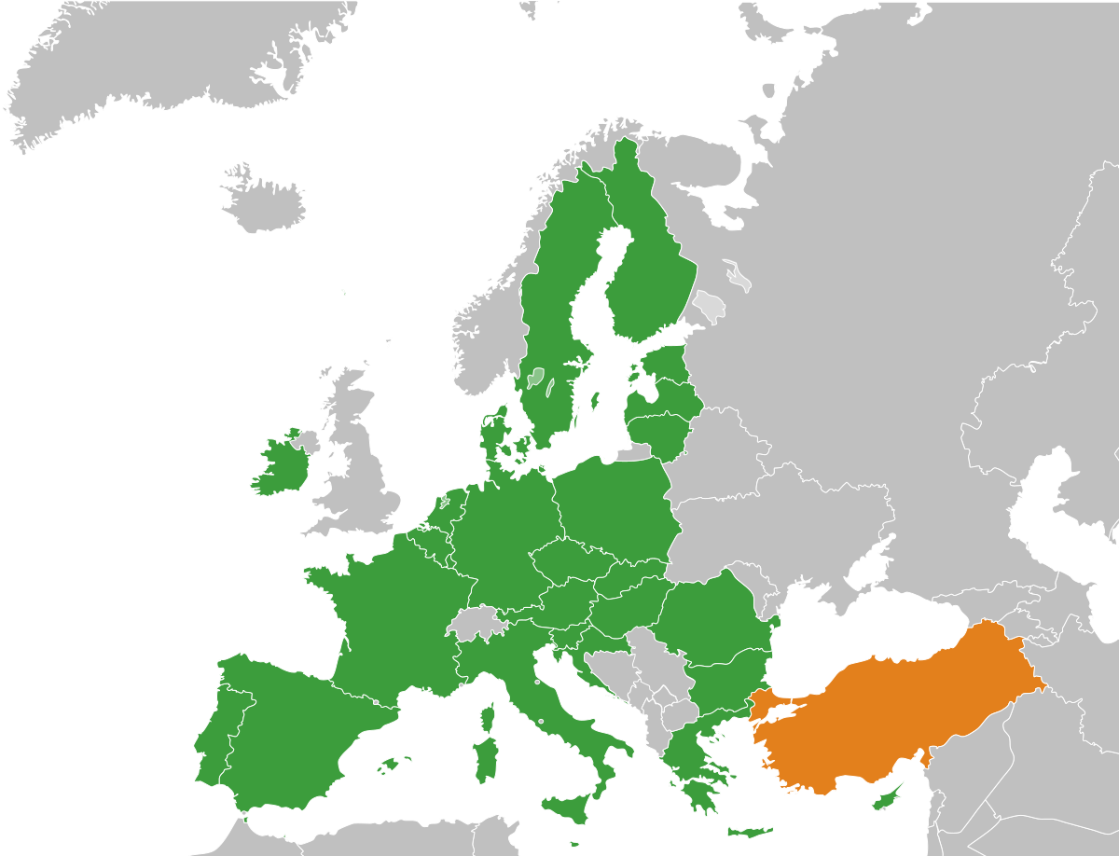
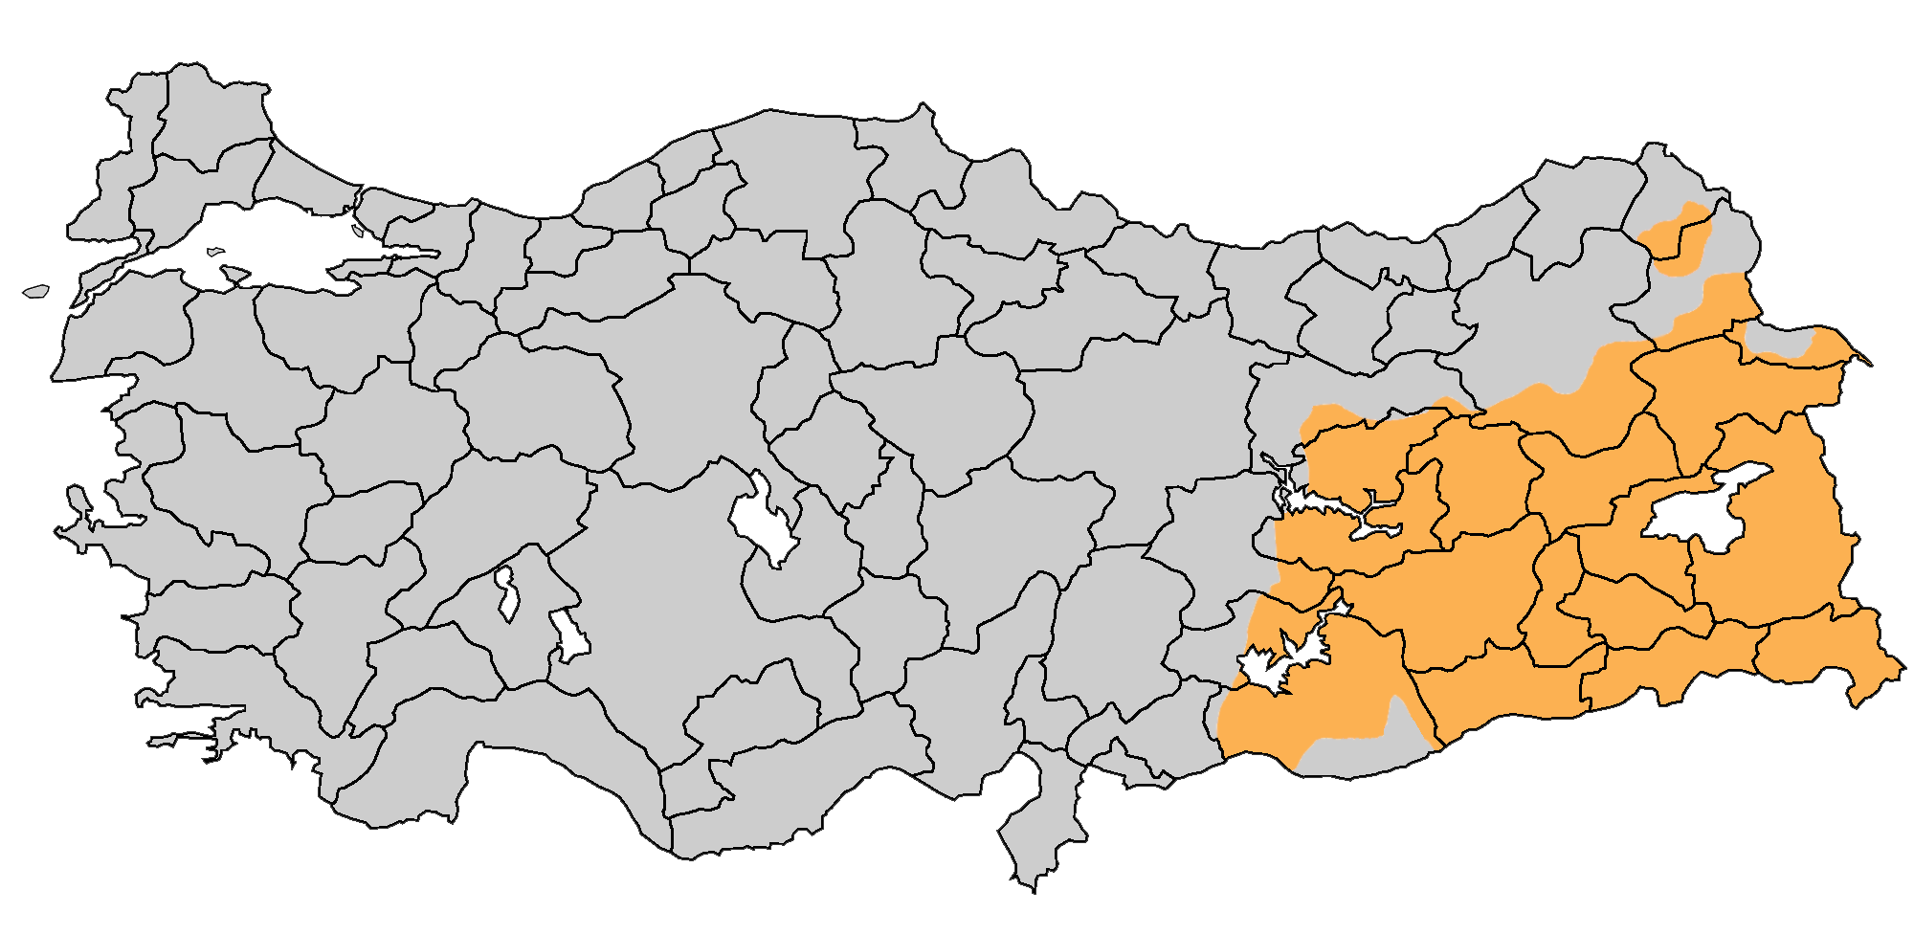
Μία από τις κύριες ανησυχίες των ευρωπαιων εταιρων της Τουρκιας ηταν όσον αφορά τη αντιμετώπιση της μειονότητας των κούρδων.

Slide 11
Η Κοινή Πορεία του Candidate Trio
(Ουκρανία,Μολδαβία, Γεωργία) προς την Ε.Ε
2009: Δημιουργία της Ανατολικής Συνεργασιας (Eastern Partnership), μια κοινή πρωτοβουλία ώστε να γίνουν πιο ισχυρές οι σχέσεις μεταξύ της Ε.Ε και της Ουκρανίας, Μολδαβίας, Γεωργίας καθώς και της Αρμενίας, Αζερμπαϊτζάν και Λευκορωσίας.
2014, 8 Απριλιου: Ελευθέρωση του καθεστώτος θεωρήσεων μεταξύ Ε.Ε και Μολδαβίας και Γεωργίας (μη απαραίτητη χρήση VISA, αντί του βιομετρικού διαβατηρίου, στην μετακίνηση κατοίκων Γεωργίας, Μολδαβίας οταν εισέρχονται στο χώρο Σένγκεν). Την ίδια συμφωνία κατόρθωσε η Ε.Ε με την Ουκρανια τον Απρίλιο του 2016
2016, 1 Ιουλιου: Τίθενται σε πλήρη ισχύ Συμφωνίες Σύνδεσης Μολδαβίας-ΕΕ και Γεωργίας-Ε.Ε, οι οποίες αποσκοπούν στην σταδιακή εμπέδωση μιας σε βάθος ζώνης ελευθέρων συναλλαγών. Με την ζώνη ελεύθερων συναλλαγών επιτρέπεται η πρόσβαση των χωρών στην Ευρωπαϊκή Εσωτερική Αγορά σε συγκεκριμένους τομείς και τερματισμός στους δασμούς για ποικίλα εισερχόμενα αγαθά απο τις προαναφερόμενες χώρες. Αντίστοιχη συμφωνία σύνδεσης υπογράφηκε μεταξύ της Ε.Ε και της Ουκρανίας το 2014, όμως άρχισε να ισχύει τον Σεπτέμβριο του 2017.
2022: Όλες οι χώρες αποστέλλουν αίτημα υποψηφιότητας για ένταξη στην Ε.Ε έπειτα απο την επίθεση της Ρωσικής Ομοσπονδίας στην Ουκρανία εκείνη την χρονιά. Χορηγείται καθεστως υποψηφιοτητας στην Ουκρανία και στην Μολδαβία μεσα στην ίδια χρονιά, ενώ το ίδιο αργεί να συμβεί για την Γεωργία λόγω επίμονων ενστάσεων της Ουγγαρίας αλλά και για λόγους όπως την άρνηση της να θέσει κυρωσεις ενάντια της Ρωσίας (οι οποιοί θα αναλυθούν περαιτέρω παρακάτω). Καταφέρνει όμως επιτέλους να χορηγηθεί και η ίδια καθεστώς υποψηφιότητας τον Δεκέμβριο του 2023.

Slide 12
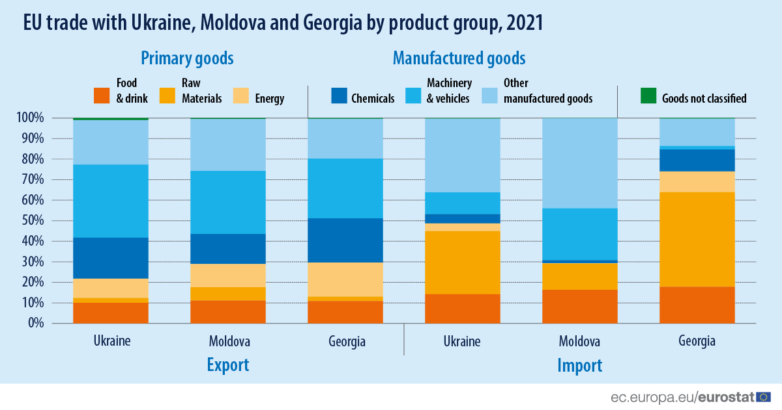

Slide 13
Μολδαβία: Σχέσεις με Ε.Ε
2022, 17 Μαρτίου: Συμφωνία Συνόρων Μολδαβίας-Ε.Ε που επιτρέπει στην Frontex (Οργανισμός Ευρωπαϊκής Συνοριοφυλακής και Ακτοφυλακής) να βοηθήσει την Μολδαβία στην αποδοχή μεταναστών από την Ουκρανία
2023, 24 Απριλίου: Αποστολή της Ε.Ε στην Μολδαβία με σκοπό την ενίσχυση του τομέα ασφαλείας της χώρας ενάντια σε υβριδικές απειλές (cybersecurity, χειραγώγηση των πληροφοριών και παρεμβάσεις από το εξωτερικό). Υπήρξαν ανησυχίες για τέτοιες απειλές μετα απο κατηγορίες, οτι οι διαμαρτυρίες που είχαν ξεσηκώσει την χωρα λόγω του πληθωρισμού ο οποίος είχε προκύψει από τις κυρώσεις της Μολδαβίας στην Ρώσια και την παγίωση του εμπορίου μεταξύ των δύο χώρων, ειδικά στην ενέργεια, ήταν στην πραγματικότητα επί πληρωμή της Ρωσίας διαμαρτυρίες για να δημιουργήσουν αστάθεια στην χάρα. Οι διαμαρτυρίες αποτέλεσαν εν μέρη το λόγο που η πρωθυπουργός της χώρας Ναταλία Γκαβρίλιτσα, γνώστη για την στάση της υπέρ της ένταξης της Μολδαβίας στην Ε.Ε, υπέβαλε την παραίτηση τον Φεβρουάριο του 2023.
2023, 28 Απριλίου: Το ευρωπαϊκό κοινοβούλιο υιοθετεί μια νέα δομή η οποία του επιτρέπει να επιβάλλει κυρώσεις εναντίων συγκεκριμένων ατόμων που απειλούν την εθνική κυριαρχία της Μολδαβίας (κυρίως Ρώσους ολιγάρχες οι οποίοι ήταν οι κύριοι ύποπτοι για τις επι πληρωμή διαμαρτυρίες). 13 ατομα δέχτηκαν κυρώσεις (όπως δέσμευση των περιουσιακών τους στοιχείων και ταξιδιωτική απαγόρευση μέσα στην Ε.Ε)

Slide 14
Μολδαβια: Οικονομικες Σχεσεις με Ε.Ε
! Η Ε.Ε αποτελούσε τον μεγαλύτερο εμπορικό εταίρο της Μολδαβίας το 2020 (52% όλων των συναλλαγών ήταν με την Ε.Ε)
-2021, 2 Ιουνίου: 600€ εκ. δόθηκαν από την Ε.Ε σε ένα σχέδιο που είχε σκοπό την οικονομική ανάκαμψη της Μολδαβίας απο τον covid, προωθώντας επενδύσεις στην χώρα
! Μεταξύ του 2022-2024 η Ε.Ε έχει δώσει 840€ εκ. για ανθρωπιστική βοήθεια σε πολίτες που επηρεάστηκαν από τον πόλεμο στην Ουκρανία (785€ εκ. στην Ουκρανία και 58€ εκ. στην Μολδαβία ώστε να έχει τις κατάλληλες εγκαταστάσεις για την αποδοχή μεταναστών)

Slide 15
Μολδαβία: Ένωση με την Ρουμανία ως εναλλακτικός τρόπος ένταξης στην Ε.Ε (1)
! Ιστορικά η Μολδαβία και η Ρουμανία αποτελούσαν την ίδια χώρα από το Βασίλειο της Ρουμανίας (1881) μέχρι τον Β’ Παγκόσμιο Πόλεμο όπου την πήραν οι Σοβιετικοί και επέφεραν επανακατοίκηση με Ουκρανούς και Ρώσους και εισήγαγαν το κυριλλικό αλφάβητο.
! Τον Μάιο του 2021, σε μια έρευνα της εταιρείας iData στη Μολδαβία, αποκαλύφθηκε ότι το 41% θα ψήφιζε υπέρ μιας ένωσης με τη Ρουμανία. Ενώ το 2018 μια αντίστοιχη έρευνα του Romanian Bureau of Social Research στη Ρουμανία έδειξε ότι το 74% των Ρουμάνων θα ψήφιζε επίσης υπέρ της ένωσης. Αυτά τα ποσοστά έχουν πέσει από τότε, διότι:
Υπερδνειστερία (Τρανσνίστρια): Μια αποσχισθείσα περιοχή της Μολδαβίας από το 1990, υποστηριζόμενη και υπό την επιρροή της Ρωσικής Ομοσπονδίας, η οποία κατέχει και στρατιωτική παρουσία στην περιοχή με τη μορφή 1.500 Ρώσων φαντάρων παρόντων, οι οποίοι έχουν τον ρόλο ειρηνευτικών δυνάμεων στην περιοχή. Η περιοχή αποτελείται στην πλειοψηφία της από εθνικά Ρώσους και ρωσόφωνο πληθυσμό. Έτσι, ειδικά μετά την επίθεση της Ουκρανίας, η Ρουμανία φανερώνει ενδοιασμό στην ένωση μιας χώρας με τόσο μεγάλο ρωσικό πληθυσμό, ανησυχώντας ότι στο μέλλον η ασφάλεια της ρωσικής μειονότητας μπορεί να χρησιμοποιηθεί ως δικαιολογία από τη Ρωσία για επίθεση στη χώρα, όπως υποστηρίζει ότι έγινε και στην Ουκρανία. Κυρίως, όμως, ανησυχεί για την επιρροή και την στρατιωτική παρουσία που κατέχει η Ρωσία σε αυτή την περιοχή. Συνεπώς, για να υπάρξει ρεαλιστική πιθανότητα ένωσης των δύο χωρών, η Μολδαβία θα πρέπει να “αφήσει πίσω” την Υπερδνειστερία.

Slide 16
Μολδαβία: Ένωση με την Ρουμανία ως εναλλακτικός τρόπος ένταξης στην Ε.Ε (2)
Η Ρουμανία είναι μέλος του ΝΑΤΟ από το 2004, στο οποίο θα πρέπει να ενταχθεί και η Μολδαβία σε μια υποθετική ένωση, κάτι τέτοιο όμως της απαγορεύει το ίδιο της το σύνταγμα, θέτοντας αντισυνταγματική οποιαδήποτε στρατιωτική συμμαχία με άλλα κράτη.
Η πρωτεύουσα της χώρας θα γινόταν αυτομάτως το Βουκουρέστι, αφήνοντας το Κισινάου με λιγότερη πολιτική δύναμη στον έλεγχο των πολιτικών υποθέσεων της Μολδαβίας.
Μειονότητες όπως οι Γκαγκαούζοι (θρησκευτικά ορθόδοξοι και εθνικά Τούρκοι) στην πλειοψηφία τους προτιμούν σχέσεις με τη Μόσχα παρά με την Ε.Ε. (το 2014 το 91% ψήφισαν για ένταξη στην τελωνειακή ένωση της Μόσχας αντί της ένταξης στην Ε.Ε.).

Slide 17
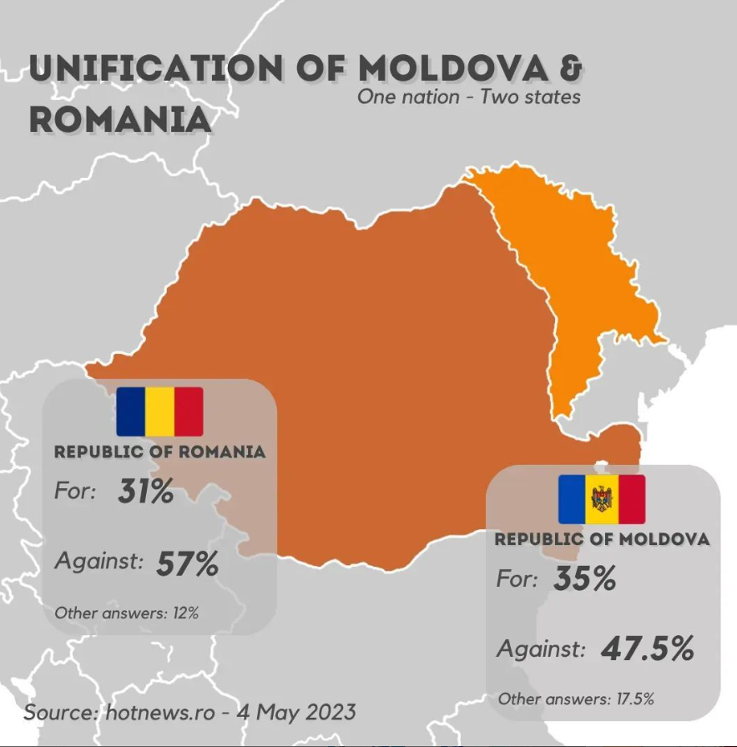
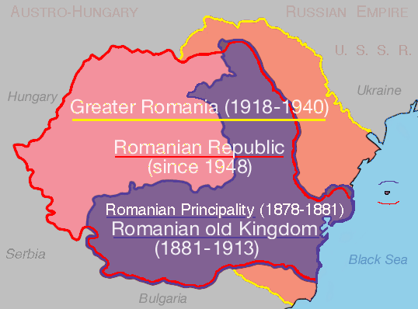

Slide 18
Γεωργία: Πρώτη Προσπάθεια ένταξης στην Δύση
2003: Επανάσταση των Ρόδων, μια επανάσταση που αποτελούνταν από ειρηνικές διαμαρτυρίες και είχε ως αποτέλεσμα την παραίτηση του ρωσόφιλου προέδρου Έντβαρντ Σεβαρντνάντζε. Την θέση του πήρε ο ανοιχτά φιλοδυτικός Μίκαελ Σαακασβίλι και δεν καθυστέρησε να χτίσει την συνεργασία της χώρας του με την Δύση
2005: Ολοκλήρωση του αγωγού μεταφοράς πετρελαίου μέσω των Μπακού (Αζερμπαϊτζάν) - Τιφλίδας (Γεωργία) - Τσεϊχάν (Τουρκία). Έτσι επιτέλους ανοίγουν οι πόρτες στις πηγές πετρελαίου του Αζερμπαϊτζάν για τη Δύση, κόβοντας τελείως τη Ρωσία ως διαμεσολαβητή.
2006: Αποχώρηση από το συμβούλιο ασφαλείας της Κοινοπολιτεία Ανεξαρτήτων Κρατών (Οργανισμός που δημιουργήθηκε μεταξύ χωρών της πρώην Ε.Σ.Σ.Δ. μετά τη διάλυσή της που προωθεί τη συνεργασία σε οικονομικές, πολιτικές και στρατιωτικές υποθέσεις μεταξύ των χωρών). Κίνηση η οποία έκανε ξεκάθαρη την επιθυμία της Γεωργίας να συμμετέχει στο ΝΑΤΟ.
2008: Ρωσο-Γεωργιανός Πόλεμος: Με αφορμή μια μετακίνηση γεωργιανών στρατευμάτων στις ιστορικά “ανήσυχες” περιοχές της Νότιας Οσετίας και Αμπχαζίας (οι οποίες νόμιμα αποτελούν έδαφος της Γεωργίας) αλλά στην πραγματικότητα ως αντίδραση στις φιλοδυτικές μεταρρυθμίσεις της Γεωργίας, η Ρωσία ξεκίνησε έναν πενθήμερο πόλεμο κατά της Γεωργίας, ο οποίος είχε ως αποτέλεσμα οι προαναφερόμενες περιοχές να αφεθούν στον έλεγχο της Ρωσίας και να κηρυχθούν ανεξάρτητες. Η Ρωσία κατάφερε να διαλύσει τις φιλοδυτικές φιλοδοξίες της Γεωργίας και να ανακτήσει την επιρροή της στον Καύκασο.

Slide 19
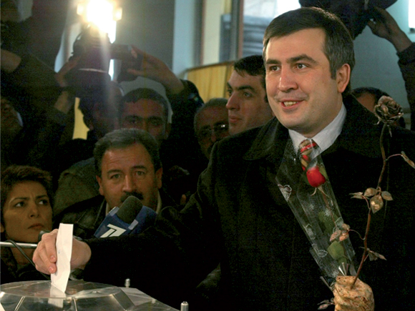
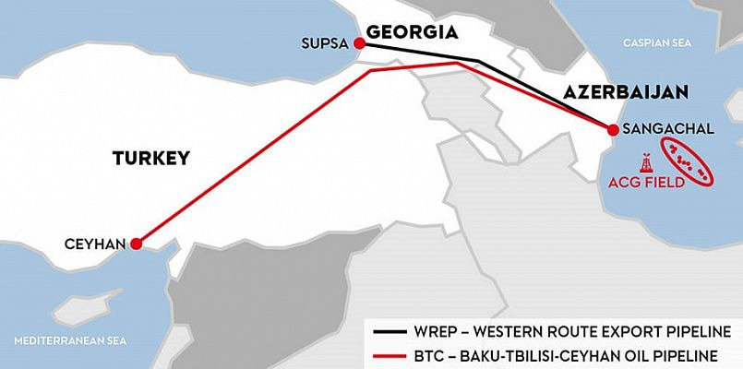
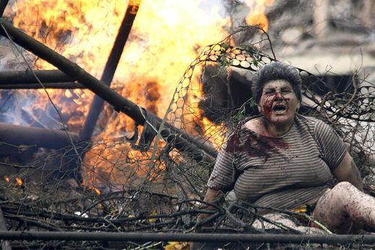

Slide 20
Γεωργία: Δυσκολίες Ένταξης στην Ε.Ε (1)
! Το πιο εμφανές πρόβλημα που πλήττει την πορεία της Γεωργίας στην Ε.Ε. είναι η αντιμετώπιση της ολιγαρχίας που κυριαρχεί στη χώρα. Εκτός από το ότι η ύπαρξη ολιγαρχίας από μόνη της είναι ενάντια στα κριτήρια και προϋποθέσεις για την ένταξη στην Ε.Ε., είναι ακόμα πιο δύσκολο να αγνοηθεί το σκάνδαλο που συνδέει τον πρώην πρωθυπουργό και ιδρυτή του τρέχοντος κυβερνώντος κόμματος της Γεωργίας, Μπιτζίνα Ιβανισβίλι, με Ρώσους ολιγάρχες και εταιρείες offshore στη Ρωσία.
! Έτσι, οδηγούμαστε στο κύριο εμπόδιο που αντιμετωπίζει η Γεωργία αναπτύσσοντας σχέσεις με την Ε.Ε., τις θεμελιώδεις οικονομικές της σχέσεις με τη Ρωσία. Οι ελίτ/ολιγάρχες στη χώρα έχουν όλοι εταιρίες και περιουσιακά στοιχεία στη Ρωσία. Συνεπώς το 2022, αφού η χώρα υπέβαλε την αίτησή της στην Ε.Ε., α) δίστασε να προχωρήσει σε κυρώσεις κατά της Ρωσίας (όπως η Ουκρανία και η Μολδαβία). Μάλιστα β) επανεκκίνησαν τις απευθείας πτήσεις στη Μόσχα και στη βουλή γ) υπήρξε πρόταση ενός νομοσχεδίου (αντιγραφή ενός αντίστοιχου ρωσικού νομοσχεδίου), που θέτει όλα τα ΜΜΕ από το εξωτερικό ως “ξένους πράκτορες” με σκοπό να δυσφημίσει τους κριτικούς της χώρας. Όλα αυτά καθυστερούν τη χορήγηση καθεστώτος υποψηφιότητας ένταξης της χώρας στην Ε.Ε.

Slide 21
Γεωργία: Δυσκολίες Ένταξης στην Ε.Ε (2)
! Σε πρόσφατες εξελίξεις (Μάιο 2024) φαίνεται πως η Γεωργία ενισχύει περαιτέρω τις σχέσεις της με τη Ρωσία, περνώντας ένα νομοσχέδιο το οποίο μετατρέπει τη χώρα σε φορολογικό παράδεισο για Ρώσους ολιγάρχες και έφερε την πρόταση για το νομοσχέδιο με τους “ξένους πράκτορες”, το οποίο συγκεκριμένα έχει πυροδοτήσει μαζικές διαμαρτυρίες στη χώρα.
! Σημαντικό εμπόδιο επίσης αποτελούν οι περιοχές της Νότιας Οσετίας και Αμπχαζίας (20% του εδάφους της χώρας), οι οποίες, λόγω της ρωσικής παρουσίας εκεί, ρεαλιστικά θα πρέπει να εγκαταλειφθούν από τη Γεωργία ώστε να μπορέσει να εισέλθει η χώρα στην Ε.Ε.

Slide 22
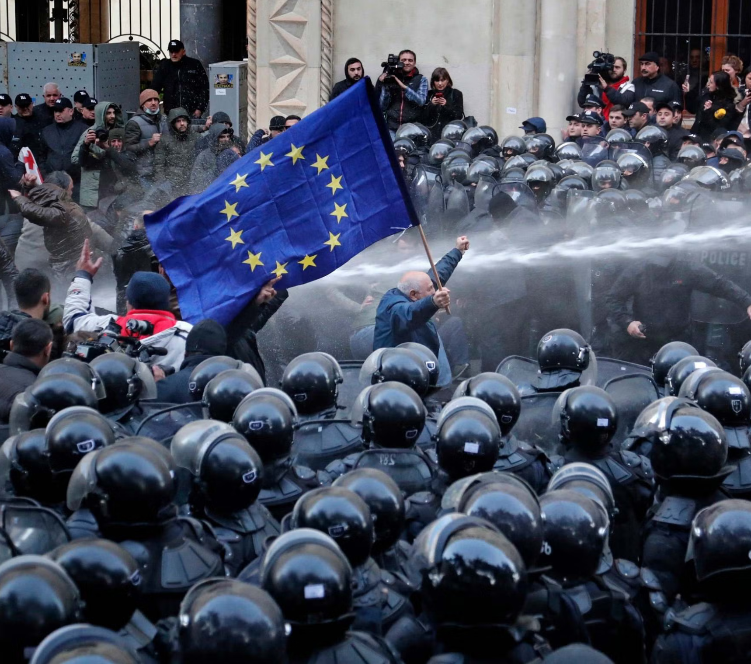

Slide 23
Ουκρανία: Σχέσεις με την Ε.Ε
! Η Ουκρανία προχωρά σταθερά στην ευρύνηση των σχέσεών της με την Ε.Ε. μέσω του συμβουλίου σύνδεσης που καθορίστηκε από την προαναφερόμενη Συμφωνία Σύνδεσης (υπογράφηκε το 2014 μετά την προσάρτηση της Κριμαίας και διαφυγή του ρωσόφιλου πρωθυπουργού Βίκτορ Γιανουκόβιτς στη Ρωσία λόγω των διαμαρτυριών κατά του). Το Συμβούλιο επικαλεί συνόδους (μέχρι στιγμής 9) για θέματα όπως ο εκσυγχρονισμός της Ουκρανίας και (στις τελευταίες δύο συνόδους) την υποστήριξη της Ε.Ε. για την Ουκρανία στον πόλεμο κατά της Ρωσίας.
! Η υποστήριξη αυτή περιλαμβάνει μέτρα όπως την άρση σε δασμούς εισαγωγών για όλα τα ουκρανικά προϊόντα το 2022 και ένα σύνολο $107 δισ. σε οικονομική, στρατιωτική και ανθρωπιστική βοήθεια στην Ουκρανία.
! Επίσης, η Ε.Ε. έχει εκδώσει στην Ουκρανία, μαζί με τη Μολδαβία και τη Γεωργία, παρόμοια πλάνα για τη σταδιακή ένταξή τους στην Ένωση, με μορφή 12 προτεραιοτήτων που οφείλουν να ακολουθήσουν. Οι προτεραιότητες χωρίζονται κυρίως σε α) πολιτικές (Δημοκρατία, Μεταρρυθμίσεις του Δημόσιου Τομέα, Κανόνες Δικαίου ώστε να είναι σύμφωνα με το Ευρωπαϊκό Πρωτόκολλο) και β) οικονομικές (κυρίως διασφάλιση της ικανότητας των χωρών να ανταπεξέλθουν στην ανταγωνιστικότητα της Ευρωπαϊκής Εσωτερικής Αγοράς).

Slide 24
Ουκρανία: Καταπολέμηση Μείζονος Διαφθοράς
! Εκτός από τον τρέχοντα πόλεμο, το κύριο εμπόδιο της Ουκρανίας για να μπορέσει να συμμορφωθεί με τα πρωτόκολλα της Ε.Ε ειναι η καταπολέμηση της μείζονος διαφθοράς, δηλαδη η κατάχρηση της κρατικής εξουσίας με σκοπό να ωφελεί ο κρατικός μηχανισμός λίγους και να προκαλεί σοβαρές ζημιές στην κοινωνία.
2024, 28 Ιανουαρίου: Η Ουκρανική Μυστική Υπηρεσία (SBU) αποκαλύπτει ένα σκάνδαλο όπου υψηλόβαθμοι αξιωματούχοι στο Υπουργείο Άμυνας έκλεψαν 40$ εκ. που προορίζονταν για αγορά οβίδων
Η ΕΕ αντιμετωπίζει αυτή τη κατάσταση, υποστηρίζοντας και αναπτύσσοντας κρατικούς θεσμούς για την εξάλειψη της διαφθοράς, μέσω της Ευρωπαϊκής Υπηρεσίας Εξωτερικής Δράσης.

Slide 25
Συμπεράσματα:
Για τώρα, το καθεστώς υποψηφιότητας των τριών αυτών χώρων είναι συμβολικό παρά οτιδήποτε άλλο. Είναι ενδεικτικό περισσότερο της στάσης της ΕΕ έναντι της ρωσικής επέκτασης παρά των πιθανοτήτων των χωρών να εισέλθουν στο κοντινό μέλλον στην ΕΕ και να συμμορφωθούν στα ευρωπαϊκά πρωτόκολλα.

Slide 26
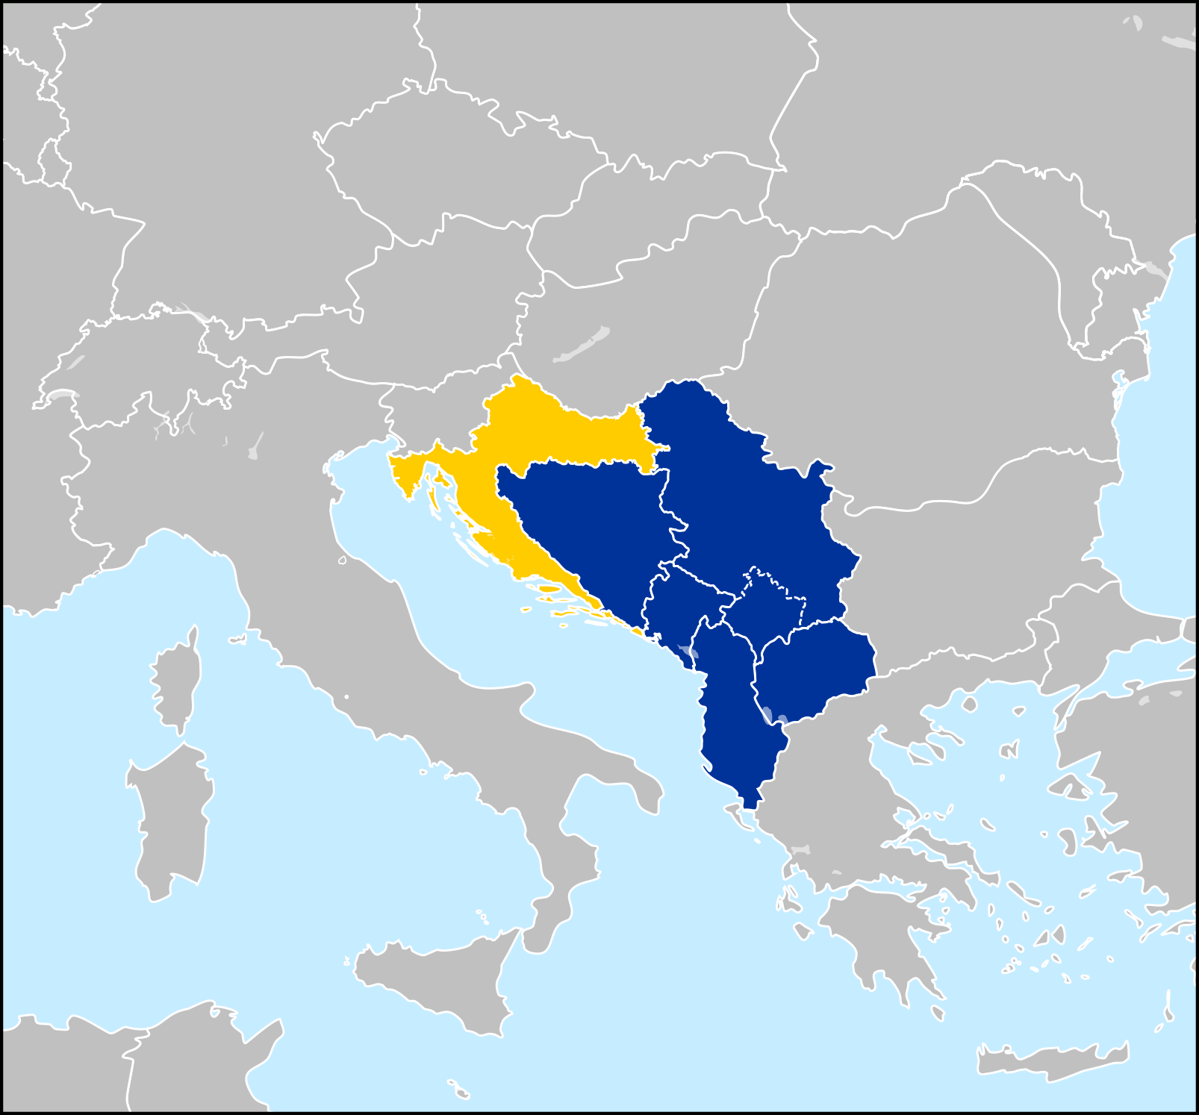
Δυτικά Βαλκάνια και ΕΕ

Slide 27
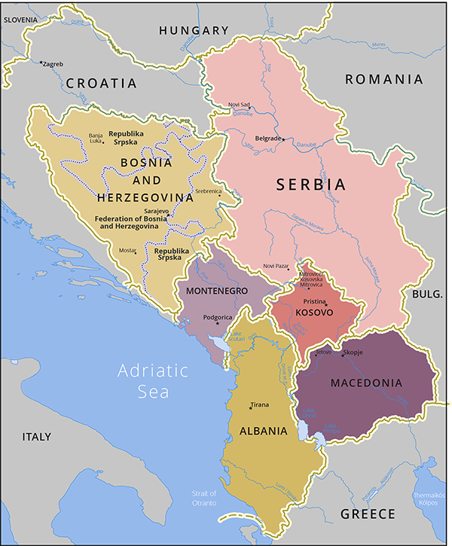
Οι χώρες των Δυτικών Βαλκανίων
7 Χώρες:
Κροατία
Βοσνία Ερζεγοβίνη
Σερβία
Μαυροβούνιο
Κοσσυφοπέδιο (Κόσοβο)
Αλβανία
Βόρεια Μακεδονία

Slide 28
Τρέχουσα σχέση Δυτικών Βαλκανίων με την ΕΕ
Κροατία: Μέλος της ΕΕ (και μέλος Ευρωζώνης και ζώνης Σένγκεν)
Βοσνία Ερζεγοβίνη: Υποψήφια χώρα σε ενταξιακές διαπραγματεύσεις
Σερβία: Υποψήφια χώρα σε ενταξιακές διαπραγματεύσεις
Μαυροβούνιο: Υποψήφια χώρα σε ενταξιακές διαπραγματεύσεις
Κόσοβο: Εν δυνάμει υποψήφια χώρα (από 2024 χωρίς θεώρηση στον χώρο Σένγκεν)
Αλβανία: Υποψήφια χώρα σε ενταξιακές διαπραγματεύσεις
Βόρεια Μακεδονία: Υποψήφια χώρα σε ενταξιακές διαπραγματεύσεις

Slide 29
Ιστορική Αναδρομή
Ο ρόλος της Ελλάδας στην ένταξη των Δυτικών Βαλκανίων στην ΕΕ
Ορόσημο για την ευρωπαϊκή προοπτική των Δυτικών Βαλκανίων απετέλεσε το Θεματολόγιο της Θεσσαλονίκης, που υιοθετήθηκε κατά τη διάρκεια της Συνόδου της Θεσσαλονίκης το 2003 με το οποίο αναγνωρίζεται η ευρωπαϊκή προοπτική της περιοχής και προσδιορίζονται τρόποι για την ενίσχυσή της. Η προοπτική ένταξης των Δυτικών Βαλκανίων στην Ε.Ε. αποτελεί στρατηγική επιλογή της Ελλάδας, η οποία και διοργάνωσε την εν λόγω σύνοδο κατά τη διάρκεια της Ελληνικής Προεδρίας του Συμβουλίου της Ε.Ε.

Slide 30
Ιστορική Αναδρομή
Κροατία
Υπογραφή Συμφωνίας Σταθεροποίησης και Σύνδεσης —> Τέθηκε σε ισχύ το 2009
Υποβολή αίτησης ένταξης —> 2003
Υποψήφια χώρα από —> 2004
Απελευθέρωση θεωρήσεων υπηκόων (βίζα) —> 2010
Επίσημη έναρξη ενταξιακών διαπραγματεύσεων —> 2005
Λήξη ενταξιακών διαπραγματεύσεων —> 2011
Μέλος της Ένωσης από —> 2013
Μέλος Ευρωζώνης από —> 2023
Μέλος Σένγκεν από —> 2023

Slide 31
Ιστορική Αναδρομή
Βοσνία Ερζεγοβίνη
Υπογραφή Συμφωνίας Σταθεροποίησης και Σύνδεσης —> 2008 (Τέθηκε σε ισχύ το 2015)
Υποβολή αίτησης ένταξης —> 2016
Απελευθέρωση θεωρήσεων υπηκόων (βίζα) —> 2010
Υποψήφια χώρα από —> 2022
Επίσημη έναρξη ενταξιακών διαπραγματεύσεων —> 2024
⇒ Στην Έκθεση της για τη Βοσνία και Ερζεγοβίνη, για το έτος 2020, η Ευρωπαϊκή Επιτροπή επισημαίνει την αναγκαιότητα εντατικοποίησης των προσπαθειών για την προώθηση των μεταρρυθμίσεων, ιδίως, στους κρίσιμους τομείς του Κράτους Δικαίου, των Δημοκρατικών Θεσμών, των Θεμελιωδών Δικαιωμάτων, της Δικαιοσύνης καθώς και του εκσυγχρονισμού της Δημόσιας Διοίκησης.

Slide 33
Ιστορική Αναδρομή
Σερβία
Υπογραφή Συμφωνίας Σταθεροποίησης και Σύνδεσης —> 2008 (Τέθηκε σε ισχύ το 2013)
Υποβολή αίτησης ένταξης —> 2009
Υποψήφια χώρα από —> 2012 (αφού επιτεύχθηκε συμφωνία μεταξύ Βελιγραδίου και Πρίστινας σχετικά με την περιφερειακή εκπροσώπηση του Κοσόβου)
Απελευθέρωση θεωρήσεων υπηκόων (βίζα) —> 2009
Επίσημη έναρξη ενταξιακών διαπραγματεύσεων —> 2014
⇒ Η Ευρωπαϊκή Επιτροπή επισημαίνει ιδιαιτέρως στην Έκθεση της για τη Σερβία, για το έτος 2020, την αναγκαιότητα αφενός εντατικοποίησης των μεταρρυθμιστικών προσπαθειών στους κρίσιμους τομείς του Κράτους Δικαίου, των Θεμελιωδών Δικαιωμάτων, των Δημοκρατικών Θεσμών και της Δικαιοσύνης, και αφετέρου προώθησης των διαδικασιών ομαλοποίησης των σχέσεών της με το Κόσοβο.

Slide 35
Ιστορική Αναδρομή
Μαυροβούνιο
Υπογραφή Συμφωνίας Σταθεροποίησης και Σύνδεσης —> Τέθηκε σε ισχύ το 2010
Υποβολή αίτησης ένταξης —> 2008
Υποψήφια χώρα από —> 2010
Απελευθέρωση θεωρήσεων υπηκόων (βίζα) —> 2009
Επίσημη έναρξη ενταξιακών διαπραγματεύσεων —> 2012
⇒ Η Ευρωπαϊκή Επιτροπή επισημαίνει στην Έκθεση της (2020) για το Μαυροβούνιο, ότι προτεραιότητα πρέπει να αποτελέσει η εντατικοποίηση των προσπαθειών στους νευραλγικούς τομείς του Κράτους Δικαίου, της διασφάλισης της ελευθερίας του λόγου και της ανεξαρτησίας των ΜΜΕ, της καταπολέμησης της διαφθοράς, καθώς και της προώθησης της δικαστικής μεταρρύθμισης.

Slide 37
Ιστορική Αναδρομή
Κόσοβο
Υπογραφή Συμφωνίας Σταθεροποίησης και Σύνδεσης —> 2013 (Τέθηκε σε ισχύ το 2016)
Υποβολή αίτησης ένταξης —> 2022
Υποψήφια χώρα από —> Δεν αποτελεί υποψήφια χώρα
Απελευθέρωση θεωρήσεων υπηκόων (βίζα) —> 2024
Επίσημη έναρξη ενταξιακών διαπραγματεύσεων —> 2022
⇒ Η Ευρωπαϊκή Επιτροπή υπογραμμίζει εκ νέου, στην Έκθεση της για το Κόσοβο, για το έτος 2020, την ανάγκη εντατικοποίησης των μεταρρυθμιστικών προσπαθειών στους τομείς του Κράτους Δικαίου, της Διοικητικής Μεταρρύθμισης καθώς και της καταπολέμησης της διαφθοράς και του οργανωμένου εγκλήματος.

Slide 38
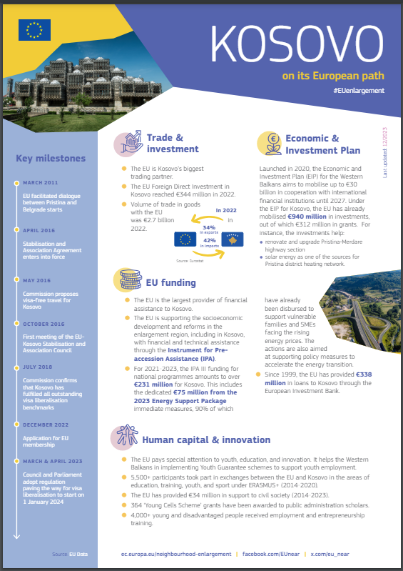

Slide 39
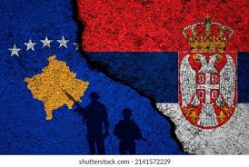
Ιστορική Αναδρομή
Κόσοβο
Η διακήρυξη της ανεξαρτησίας του Κοσσυφοπεδίου βάσει της απόφασης 1244/99 του Συμβουλίου Ασφαλείας του ΟΗΕ στις 17 Φεβρουαρίου 2008 αναγνωρίστηκε από 116 χώρες σε όλο τον κόσμο, συμπεριλαμβανομένων αρκετών γειτόνων του, αρκετών κρατών μελών της ΕΕ και των Ηνωμένων Πολιτειών, αλλά όχι από άλλες, μεταξύ των οποίων η Σερβία, η Ελλάδα και η Κύπρος.

Slide 40
Διαμάχη Σερβίας - Κοσόβου
Ως απόρροια του πολέμου μεταξύ Κοσόβου και Σερβίας (καθώς το Κόσοβο αποτελούσε για θρησκευτικούς λόγους σημαντικό τμήμα της Σερβίας πριν την απόσχισή του), σήμερα τα δύο κράτη διατηρούν μία ψυχρή σχέση, με τη Σερβία να αρνείται να αναγνωρίσει το Κόσοβο ως ανεξάρτητο κράτος. Αυτό το γεγονός στέκεται εμπόδιο και στην ευρωπαϊκή ενσωμάτωση και των δύο κρατών, αφού υπάρχουν φόβοι ότι αν το ένα από τα δύο κράτη γίνει μέλος της ΕΕ, θα “μπλοκάρει” την είσοδο του δεύτερου. Η συμμόρφωση των δύο κρατών αποτελεί και μία από τις προκλήσεις - απαιτούμενα της ΕΕ προς αυτά, όπως φαίνεται από το γεγονός ότι επισημαίνεται σε όλες τις αναφορές των οργάνων της ΕΕ για αυτά.

Slide 41
Διαμάχη Σερβίας - Κοσόβου
Το Κοσσυφοπέδιο, παρότι υπερψηφίστηκε με μια εντυπωσιακή πλειοψηφία του 82% για ένταξη στο Συμβούλιο της Ευρώπης, τελικά δεν έγινε δεκτό.
“Οι χώρες-κλειδιά Γαλλία, Ιταλία και επίσης η Γερμανία από την Ομάδα του Κουίντ φρενάρουν. Οι χώρες του Κουίντ, μια άτυπη ομάδα των μεγαλύτερων ευρωπαϊκών χωρών, στην οποία ανήκουν επίσης οι ΗΠΑ και η Μεγάλη Βρετανία, μεσολαβούν εδώ και καιρό στη σύγκρουση μεταξύ Κοσσυφοπεδίου και Σερβίας.” , ⁵
Ο διάλογος αυτός [της εξομάλυνσης των σχέσεων Σερβίας και Κοσσυφοπεδίου] ξεκίνησε παλαιότερα από την ΕΕ και διεξάγεται υπό την αιγίδα της, αλλά έχει παγώσει εδώ και πολύ καιρό. Ένα πρόβλημα του διαλόγου αφορά στη δημιουργία μιας Κοινότητας Σερβικών Δήμων του Κοσσυφοπεδίου, η οποία υποτίθεται ότι θα εκπροσωπεί όλους τους Σέρβους της χώρας. Η Κοινότητα είναι εξαιρετικά αμφιλεγόμενη διότι υπάρχουν φόβοι ότι θα μπορούσε να γίνει ένα είδος κράτους εν κράτει. Γίνεται μάλιστα αναφορά στη Σερβική Δημοκρατία της Βοσνίας-Ερζεγοβίνης για να υπογραμμιστεί ο κίνδυνο μιας "βοσνιστικοποίησης" του Κοσσυφοπεδίου, δηλαδή μιας μόνιμης παράλυσης και διαίρεσης της χώρας. , ⁵
"Η επιθετική πολιτική της Σερβίας, η οποία υποστηρίζεται από τη Ρωσία, οδηγεί σε κλιμάκωση των εντάσεων στο Κοσσυφοπέδιο και στη Βοσνία-Ερζεγοβίνη. Η ΕΕ και οι ΗΠΑ έχουν μέχρι στιγμής απαντήσει σε αυτή την επιθετικότητα με κατευνασμό, γεγονός που επιδεινώνει την κατάσταση. Η ΕΕ αφήνει τον εαυτό της να εμφανιστεί επανειλημμένα από τη Σερβία, υποψήφια προς ένταξη στην ΕΕ αντί να χαράξει σαφείς κόκκινες γραμμές" , ⁵

Slide 42
EULEX
Η Αποστολή της Ευρωπαϊκής Ένωσης για το Κράτος Δικαίου στο Κοσσυφοπέδιο (EULEX) ξεκίνησε το 2008 ως η μεγαλύτερη μη στρατιωτική αποστολή στο πλαίσιο της Κοινής Πολιτικής Ασφάλειας και Άμυνας της Ευρωπαϊκής Ένωσης. Η συνολική αποστολή της EULEX είναι να υποστηρίξει επιλεγμένους θεσμούς του κράτους δικαίου στο Κοσσυφοπέδιο στην πορεία τους προς την αύξηση της αποτελεσματικότητας, της βιωσιμότητας, της πολυεθνικότητας και της λογοδοσίας, χωρίς πολιτικές παρεμβάσεις και σύμφωνα με τα διεθνή πρότυπα για τα ανθρώπινα δικαιώματα και τις βέλτιστες ευρωπαϊκές πρακτικές.
Η τρέχουσα εντολή της EULEX έχει δρομολογηθεί για να καλύψει την περίοδο έως τις 14 Ιουνίου 2025 βάσει της απόφασης 2023/1095 του Συμβουλίου. Στο πλαίσιο της εντολής της, η Αποστολή αναλαμβάνει δραστηριότητες παρακολούθησης, καθοδήγησης και παροχής συμβουλών και έχει περιορισμένες εκτελεστικές λειτουργίες. Η Αποστολή εργάζεται στο πλαίσιο της απόφασης 1244 του Συμβουλίου Ασφαλείας του ΟΗΕ.

Slide 43
Ιστορική Αναδρομή
Δημοκρατία της Αλβανίας
Υπογραφή Συμφωνίας Σταθεροποίησης και Σύνδεσης —> Τέθηκε σε ισχύ το 2009
Υποβολή αίτησης ένταξης —> 2009
Υποψήφια χώρα από —> 2014
Απελευθέρωση θεωρήσεων υπηκόων (βίζα) —> 2010
Επίσημη έναρξη ενταξιακών διαπραγματεύσεων —> 2022
⇒ Στην έκθεσή της για την Αλβανία, η Ευρωπαϊκή Επιτροπή επισημαίνει ότι η τελευταία έχει επιτύχει "αποφασιστική πρόοδο και βρίσκεται κοντά στο να εκπληρώσει τα προαπαιτούμενα που τέθηκαν από το Συμβούλιο της 25ης Μαρτίου για τη σύγκληση της πρώτης Διακυβερνητικής Διάσκεψης".

Slide 44
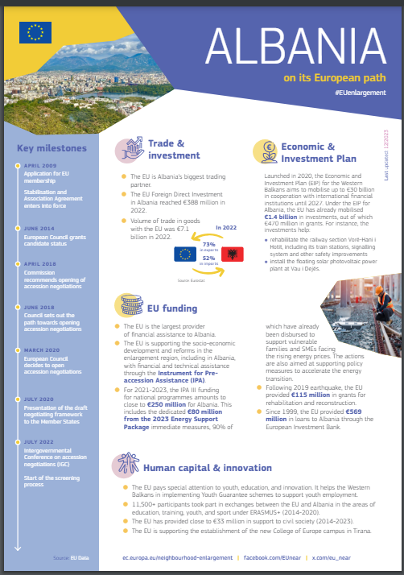

Slide 45
Ιστορική Αναδρομή
Βόρεια Μακεδονία
Υπογραφή Συμφωνίας Σταθεροποίησης και Σύνδεσης —> 2001 (Τέθηκε σε ισχύ το 2004)
Υποβολή αίτησης ένταξης —> 2004
Υποψήφια χώρα από —> 2005
Απελευθέρωση θεωρήσεων υπηκόων (βίζα) —> 2009
Επίσημη έναρξη ενταξιακών διαπραγματεύσεων —> 2022
⇒ Στην Έκθεσή της για τη Δημοκρατία της Βόρειας Μακεδονίας, για το έτος 2020, η Ευρωπαϊκή Επιτροπή σημειώνει ότι, η χώρα, παρά την κρίση της πανδημίας του COVID-19, εξακολούθησε να επιδεικνύει την προσήλωσή της και επέτυχε απτά και βιώσιμα αποτελέσματα στους καίριους τομείς προτεραιότητας.

Slide 47
Ειδική διαδικασία προσχώρησης για τα Δυτικά Βαλκάνια
Οι εταίροι στα Δυτικά Βαλκάνια ακολουθούν ιδιαίτερη διαδικασία διεύρυνσης που ονομάζεται διαδικασία σταθεροποίησης και σύνδεσης (ΔΣΣ). Οι εταίροι που συμμετέχουν επί του παρόντος στη διαδικασία αυτή είναι η Αλβανία, η Βοσνία και Ερζεγοβίνη, το Κόσοβο, το Μαυροβούνιο, η Βόρεια Μακεδονία και η Σερβία.
Στόχος της ΔΣΣ είναι να σταθεροποιηθούν αυτοί οι εταίροι σε πολιτικό και οικονομικό επίπεδο, ώστε να είναι τελικά έτοιμοι να προσχωρήσουν στην ΕΕ. Η ΕΕ σχεδιάζει να το επιτύχει αυτό με τους ακόλουθους τρόπους
παροχή χρηματοδοτικής βοήθειας
διευκόλυνση της πρόσβασης στις αγορές της ΕΕ
προώθηση της συνεργασίας μεταξύ των χωρών της περιοχής

Slide 48
Νέο Σχέδιο Ανάπτυξης
⧫ Η Ευρωπαϊκή Επιτροπή παρουσίασε στις 8 Νοεμβρίου 2023 νέο σχέδιο ανάπτυξης για τα Δυτικά Βαλκάνια.
⧫ Στόχος του σχεδίου είναι να βοηθήσει τους εταίρους στην υλοποίηση κοινωνικοοικονομικών και θεμελιωδών μεταρρυθμίσεων, μεταξύ άλλων στον τομέα του κράτους δικαίου και των θεμελιωδών δικαιωμάτων, και να τους στηρίξει στη διαδικασία διεύρυνσης.
⧫ Στον πυρήνα του σχεδίου βρίσκεται η διευκόλυνση μεταρρυθμίσεων και ανάπτυξης για τα Δυτικά Βαλκάνια, ένα νέο χρηματοδοτικό μέσο που θα παράσχει 6 δισ. ευρώ κατά την περίοδο 2024-2027. Από το συνολικό ποσό, 2 δισ. ευρώ θα διατεθούν ως επιχορηγήσεις και 4 δισ. ευρώ ως δάνεια. Η διευκόλυνση θα βοηθήσει τους εταίρους να υλοποιήσουν μεταρρυθμίσεις σχετιζόμενες με την ΕΕ, βάσει φιλόδοξων θεματολογίων μεταρρυθμίσεων τα οποία πρέπει να καταρτίσει καθένας εξ αυτών.

Slide 49
Στατιστικά στοιχεία Βαλκανίων
Εσωτερικά προβλήματα
Η ΕΕ ως εταίρος
Άλλοι εταίροι

Slide 50
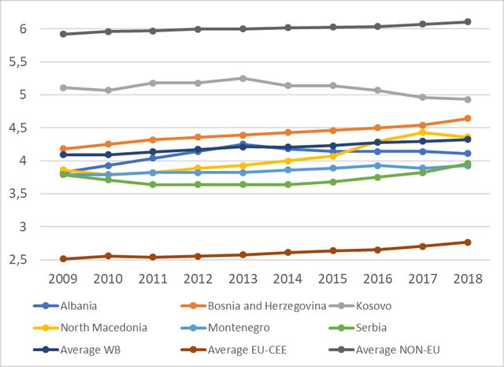
Εσωτερικά Προβλήματα
Βαθμολογίες δημοκρατίας των «Nations in Transit» (2009-2018, 1 σημαίνει καλύτερες και 7 σημαίνει χειρότερες επιδόσεις, πηγή: Freedom House 2018) ³

Slide 51
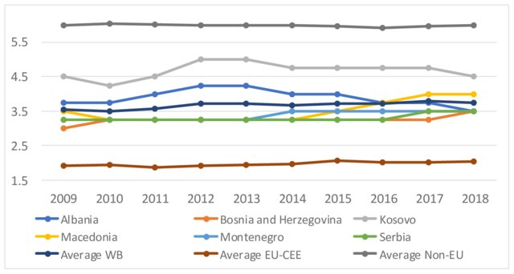
Εσωτερικά Προβλήματα
Βαθμολογία εκλογικής διαδικασίας «Nations in Transit» (2009-2018, το 1 υποδηλώνει τις καλύτερες και το 7 τις χειρότερες επιδόσεις, πηγή: Freedom House 2018) ³

Slide 52
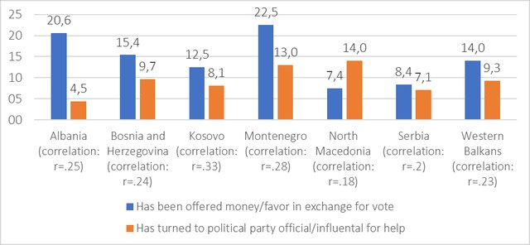
Εσωτερικά Προβλήματα
Σε περιφερειακό επίπεδο, οι δύο μεταβλητές παρουσιάζουν ασθενή θετική σχέση (r=,23) με την τιμή των συντελεστών να κυμαίνεται μεταξύ r = 0,33 στο Κοσσυφοπέδιο και r = 0,18 στη Βόρεια Μακεδονία. Αυτά τα στατιστικά στοιχεία δείχνουν ότι η συσχέτιση μεταξύ των δύο διαφορετικών μεταβλητών που αναφέρουν τις πελατειακές σχέσεις είναι μόνο ασθενής σε μέγεθος, επιβεβαιώνοντας την ανάγκη προσέγγισης των πελατειακών σχέσεων ως ένα φαινόμενο που αποτελείται από διαφορετικές ανταλλαγές που δεν αφορούν εξ ορισμού τα ίδια άτομα.

Slide 53
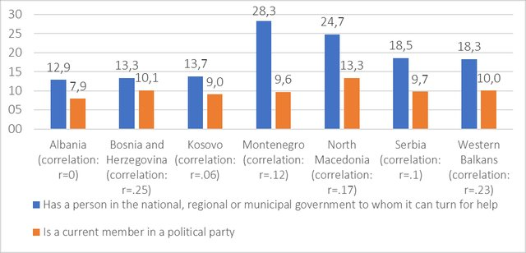
Εσωτερικά Προβλήματα
Συμμετοχή σε κόμματα και διασυνδέσεις

Slide 54
Η ΕΕ ως εταίρος
“Η ΕΕ έχει επενδύσει τεράστιο ποσό για τη σταθεροποίηση και ανάπτυξη των Δυτικών Βαλκανίων. Από το 1991, μέσω των διαφόρων προγραμμάτων της, η Ευρωπαϊκή Ένωση χορήγησε περισσότερα από 7 δισεκατομμύρια ευρώ υπό μορφή βοήθειας στις 5 χώρες της περιοχής. Το έτος 2000, συμφωνήθηκε εξαετές πρόγραμμα 4,65 δισεκατομμυρίων για τα Δυτικά Βαλκάνια.” ¹ , 2003
“Το Κοσσυφοπέδιο είναι ο μεγαλύτερος κατά κεφαλήν αποδέκτης χρηματοδοτικής βοήθειας της ΕΕ παγκοσμίως.” ² , 2012

Slide 55
Η ΕΕ ως εταίρος
Η ΕΕ ήταν ο κύριος εταίρος των Δυτικών Βαλκανίων, τόσο για τις εξαγωγές (81 %) όσο και για τις εισαγωγές (58 %) το 2021.
Το 2021, τα βιομηχανικά προϊόντα αποτελούσαν το 75 % των εξαγωγών της ΕΕ προς τα Δυτικά Βαλκάνια και το 76 % των εισαγωγών της ΕΕ από τα Δυτικά Βαλκάνια.

Slide 56
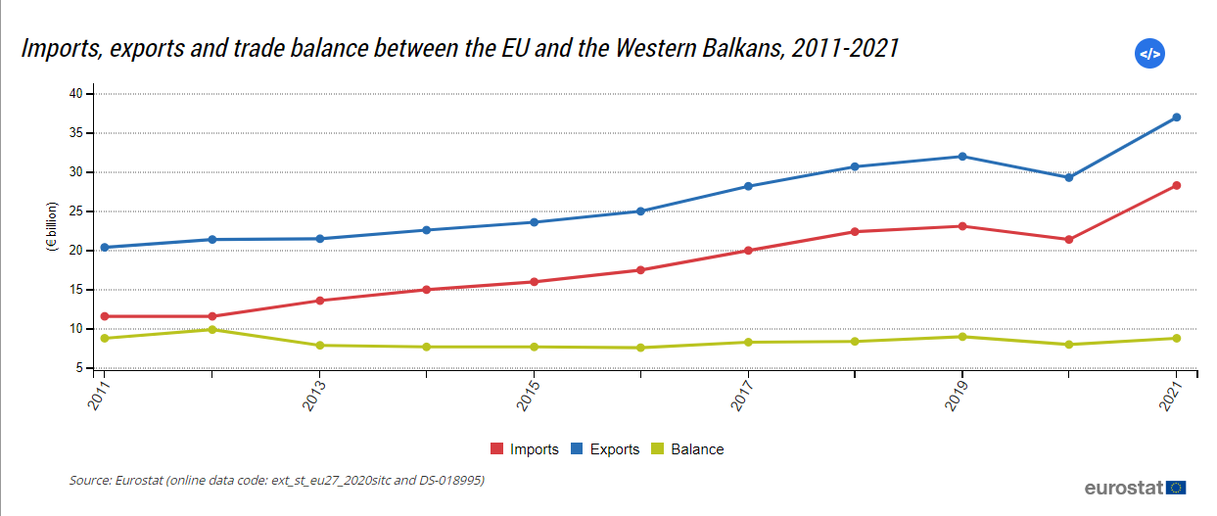

Slide 57
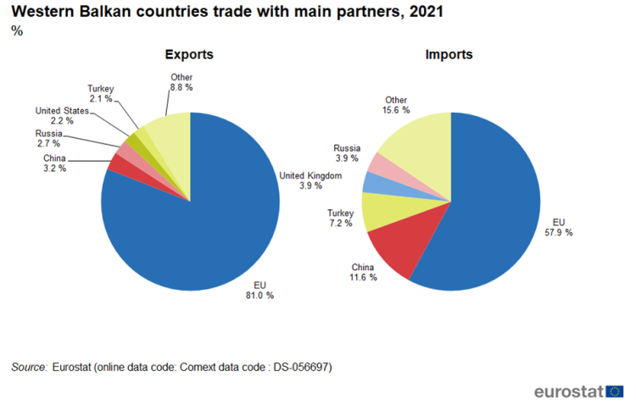

Slide 58
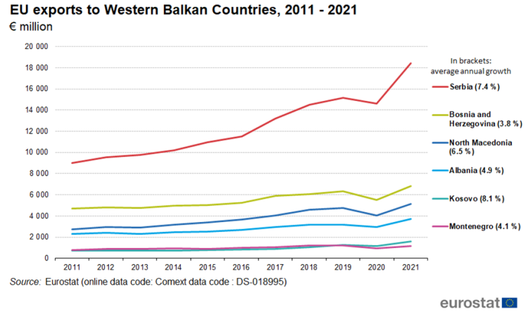
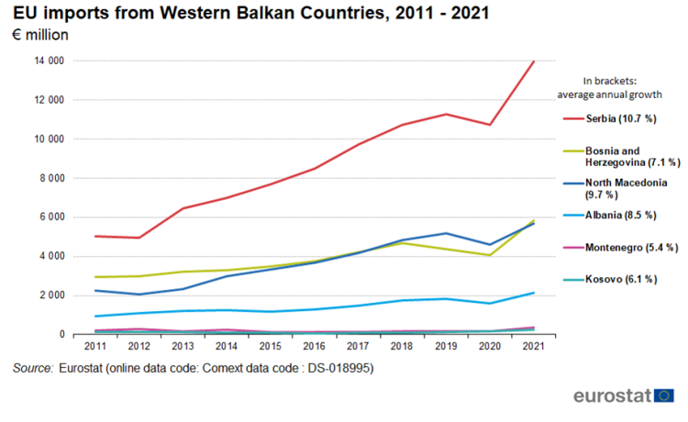
Η Σερβία είναι ο μεγαλύτερος εμπορικός εταίρος της ΕΕ στα Δυτικά Βαλκάνια. Η Σερβία αντιπροσωπεύει σχεδόν το ήμισυ των συνολικών εξαγωγών της ΕΕ προς τα Δυτικά Βαλκάνια.

Slide 59
Άλλοι εταίροι
Κίνα
“Επιπλέον, η Κίνα «ευλογήθηκε» από τα κράτη των Δυτικών Βαλκανίων μέσω της εμπλοκής τους κατά τη διάρκεια της πανδημίας COVID-19, όπου η Κίνα προμήθευσε τη Σερβία με μεγάλο αριθμό εξοπλισμού για την καταπολέμηση της κρίσης εκτός από τα εμβόλια COVID-19. Παρ' όλα αυτά, όλα τα κράτη των Δυτικών Βαλκανίων είναι μέρος της πρωτοβουλίας 16+1 BRI της Κίνας.”, ⁴
“Η Κίνα, όπως προαναφέρθηκε, ξεκίνησε την πρωτοβουλία 16+1, αλλά η ΕΕ εξακολουθεί να κατέχει τη θέση του μεγαλύτερου επενδυτή στην περιοχή αυτή. Οι επενδύσεις της Κίνας αποτελούνται κυρίως από δάνεια και στο παράδειγμα του Μαυροβουνίου, μπορούμε να δούμε ότι το Μαυροβούνιο κατέχει το 22% του εξωτερικού χρέους του προς την Κίνα μέσω αυτών των επενδύσεων.”, ⁴
“Κατά τη διάρκεια του βομβαρδισμού της Γιουγκοσλαβίας το 1999 και του τραγικού θανάτου τριών Κινέζων αξιωματούχων, η Κίνα ανέπτυξε μια ισχυρή σχέση με τη Σερβία, καθώς και οι δύο αντιτάχθηκαν στη Δύση. Η Κίνα είναι μία από τις χώρες που, μαζί με τη Ρωσία, δεν αναγνωρίζει την ανεξαρτησία του Κοσσυφοπεδίου και μπορούμε να πούμε σε αντάλλαγμα ότι η Σερβία δεν αναγνωρίζει και την Ταϊβάν.”, ⁴

Slide 60
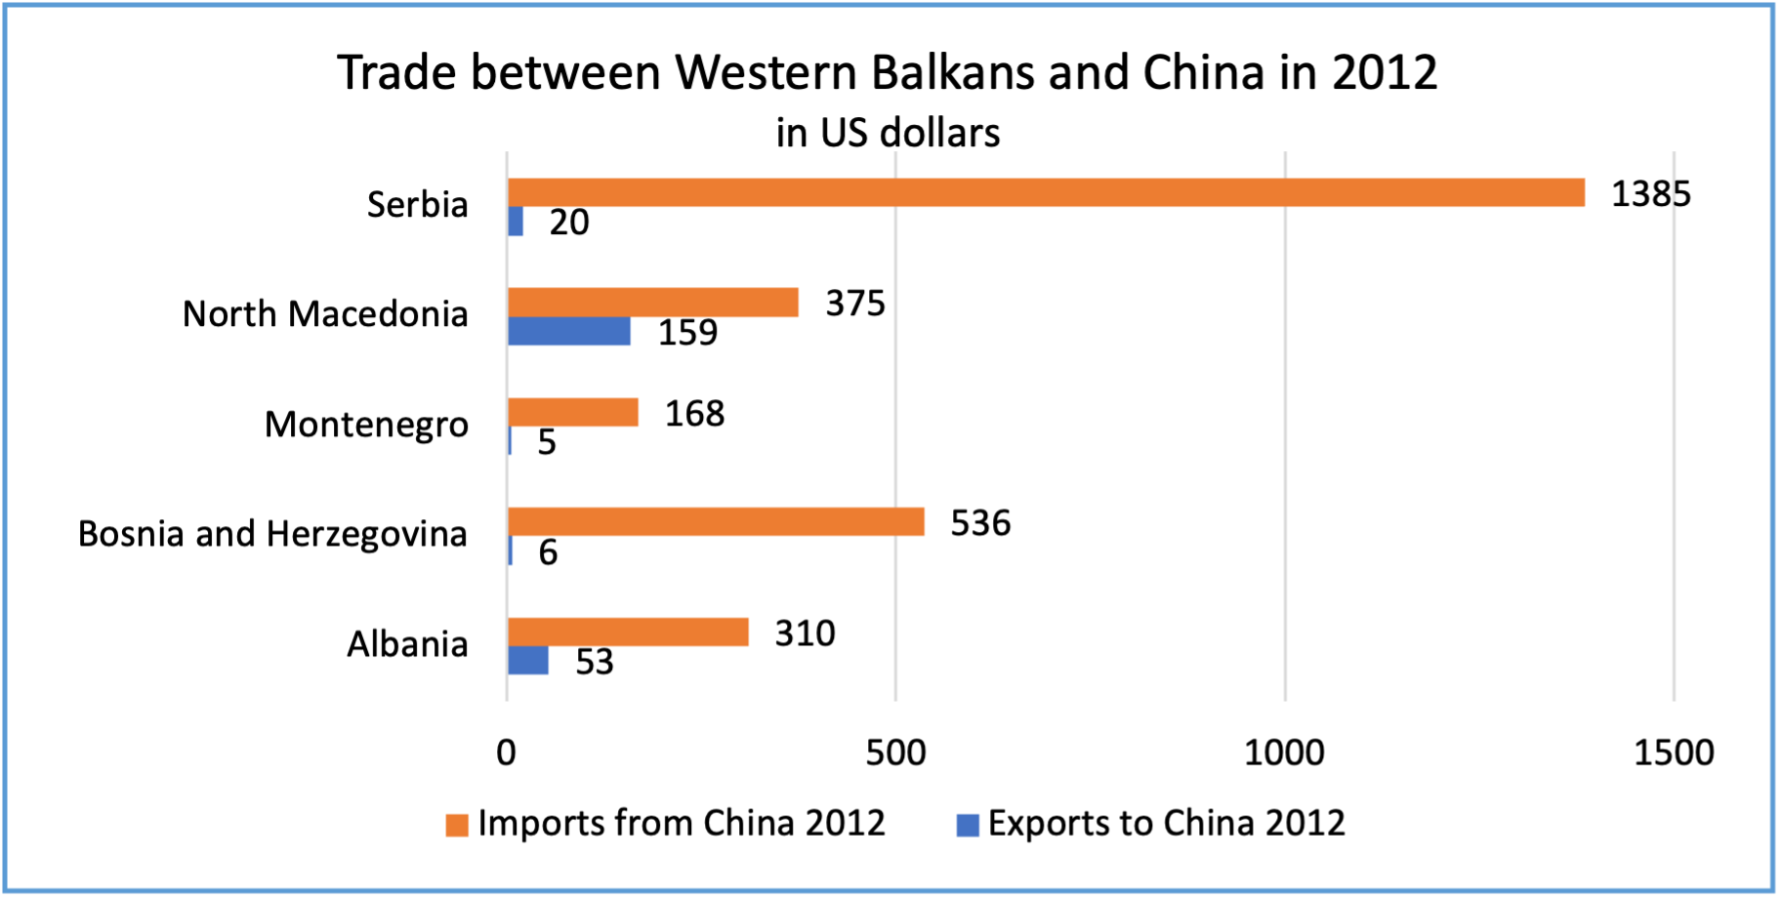
Άλλοι εταίροι
Κίνα
Επίπεδα εμπορίου μεταξύ Κίνας και Δυτικών Βαλκανίων 2012 σε εκατ. δολάρια ΗΠΑ
Πηγή: ΕΛ: Βάση δεδομένων UNComtrade

Slide 61
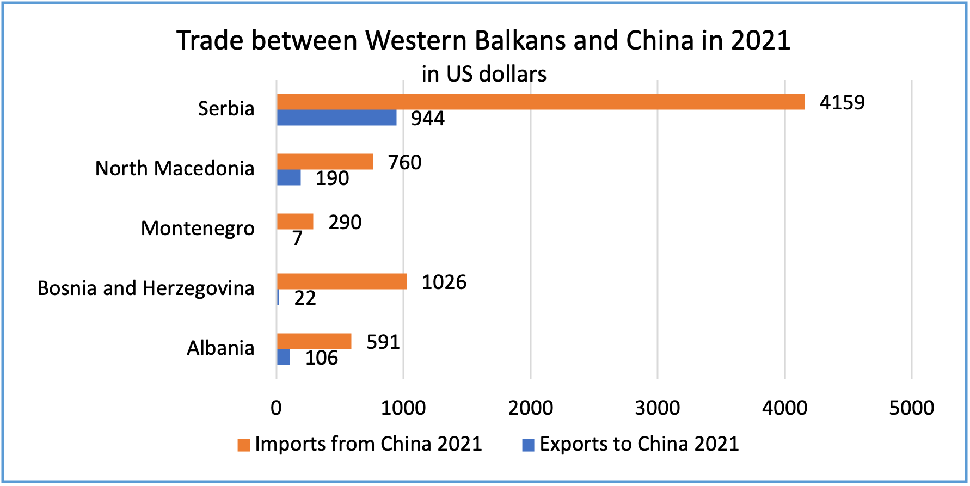
Άλλοι εταίροι
Κίνα
Επίπεδα εμπορίου μεταξύ Κίνας και Δυτικών Βαλκανίων 2021 σε εκατ. δολάρια ΗΠΑ
Πηγή: ΕΛ: Βάση δεδομένων UNComtrade

Slide 62
Άλλοι εταίροι
Ρωσία
“Το στρατηγικό σχέδιο της Ρωσίας είναι να είναι μια από τις κύριες χώρες που συμμετέχουν στην ασφάλεια αυτής της περιοχής μαζί με τη Γερμανία, τη Γαλλία και το Ηνωμένο Βασίλειο. Η στρατηγική της Ρωσίας είναι να χρησιμοποιήσει την ευπάθεια αυτής της περιοχής εναντίον του ΝΑΤΟ και της ΕΕ, δεδομένου ότι οι περισσότερες από αυτές τις χώρες είναι αποφασισμένες να ενταχθούν στη Δύση.” , ⁴
“ Η Ρωσία θεωρεί την κρίση του Κοσσυφοπεδίου το 1999 ως ταπείνωση από τις Ηνωμένες Πολιτείες και αυτός είναι επίσης ένας από τους λόγους για τους οποίους η Ρωσία προσπαθεί να επιστρέψει στην περιοχή αυτή. Η Σερβία έχει ευθυγραμμιστεί με τη Ρωσία για να μεγιστοποιήσει την επιρροή της στο Κοσσυφοπέδιο. Αυτή η στρατηγική που επιβάλλει η Ρωσία έχει ομοιότητες με αυτό που κάνει η Δύση σε χώρες όπως η Ουκρανία, η Μολδαβία, η Γεωργία ή οποιαδήποτε άλλη χώρα κοντά στα σύνορα της Ρωσίας.” , ⁴
“ Η Μόσχα διατηρεί στενές σχέσεις με τους ορθόδοξους Σλάβους των Βαλκανίων και είναι ο κύριος προμηθευτής φυσικού αερίου και πετρελαίου της περιοχής. Από την έναρξη του πολέμου στην Ουκρανία, η Ρωσία δήλωσε ότι θα προσφέρει μια λογική τιμή φυσικού αερίου και πετρελαίου στις λεγόμενες φιλικές της χώρες, και η Σερβία είναι μία από αυτές. Επιπλέον, η Ρωσία παρείχε τοπική υποστήριξη στη Βοσνία-Ερζεγοβίνη και τη Σερβία για να τις στρέψει εναντίον του ΝΑΤΟ.”, ⁴

Slide 63
Συμπεράσματα
Η Ευρωπαϊκή Ένωση έχει συμβάλει στη διατήρηση και τη βελτίωση πολλών πτυχών της περιοχής των Δυτικών Βαλκανίων από το τέλος των γιουγκοσλαβικών πολέμων (1992-2001). Ωστόσο, τα ζητήματα εθνικισμού και διαφθοράς, σε συνδυασμό με τις γεωγραφικές και πολιτικές διαιρέσεις στην περιοχή αυτή, έχουν εμποδίσει την ανάπτυξή της για σχεδόν τρεις δεκαετίες. Η βελτίωση των σχέσεων μεταξύ των ίδιων των κρατών και η ταυτόχρονη ένταξή τους στην Ευρωπαϊκή Ένωση θα είναι σίγουρα μια χρονοβόρα και πολύπλοκη διαδικασία, η οποία επιπλέον κινδυνεύει και από την παρέμβαση τρίτων κρατών και σημαντικών δυνάμεων.

Slide 64
Βιβλιογραφία
https://youtu.be/qkU1TkSGkUE?si=IC9KMCreUdFyv6iu
https://neighbourhood-enlargement.ec.europa.eu/enlargement-policy/turkiye_en
https://eur-lex.europa.eu/EN/legal-content/glossary/candidate-countries.html
https://dione.lib.unipi.gr/xmlui/bitstream/handle/unipi/6388/Skordili.pdf?sequence=2&isAllowed=y
https://eclass.aueb.gr/modules/document/?course=DEOS166
https://eclass.aueb.gr/courses/DEOS404/
το ευρωπαϊκό φαινόμενο εκδόσεις τζιόλα
η εξωτερική πολιτική της ευρωπαϊκής ένωσης
https://www.ot.gr/2024/01/28/epikairothta/kosmos/oukrania-nea-apati-me-stratiotikes-promitheies-orgiazei-i-diafthora/ (σκάνδαλο Ουκρανίας)
https://neighbourhood-enlargement.ec.europa.eu/european-neighbourhood-policy/eastern-partnership_en (Ανατολική Συνεργασια)
https://youtu.be/a4LV6VnV9UI?si=9mXrXmni1HOASFqX (Ρωσο-Γεωργιανός Πόλεμος)
https://neighbourhood-enlargement.ec.europa.eu/european-neighbourhood-policy/countries-region/moldova_en (Μολδαβία-ΕΕ)
https://neighbourhood-enlargement.ec.europa.eu/european-neighbourhood-policy/countries-region/georgia_en (Γεωργία-ΕΕ)
https://www.consilium.europa.eu/en/policies/eastern-partnership/ukraine/ (Ουκρανία-ΕΕ)

Slide 65
Βιβλιογραφία
https://www.iri.org/resources/poll-georgians-support-eu-membership-distrust-russia-but-favor-dialogue/ (Έρευνα Υποστήριξης ΕΕ, Γεωργία)
https://op.europa.eu/webpub/eca/special-reports/ukraine-23-2021/el/ (Καταπολέμηση Μείζων Διαφθοράς, Ουκρ.)
https://youtu.be/g99_PK0Ob9M?si=RHsseNu0_5Fp235f (Ένωση Μολδαβίας-Ρουμανίας)
¹ : https://ec.europa.eu/commission/presscorner/detail/el/IP_03_860
²:https://op.europa.eu/en/publication-detail/-/publication/2e066c35-81d4-489f-8ba3-3e83d56acf1b/language-el
³:https://www.researchgate.net/publication/341121617_Vote_Selling_Party_Serving_and_Clientelist_Benefit-Seeking_Citizen_Engagement_in_Political_Clientelism_in_the_Western_Balkans/figures
⁴ : https://tdhj.org/blog/post/western-balkans-between-east-west/
⁵:https://www.dw.com/el/%CE%B5%CE%BA%CF%84%CF%8C%CF%82-%CF%83%CF%85%CE%BC%CE%B2%CE%BF%CF%85%CE%BB%CE%AF%CE%BF%CF%85-%CF%84%CE%B7%CF%82-%CE%B5%CF%85%CF%81%CF%8E%CF%80%CE%B7%CF%82-%CF%84%CE%BF-%CE%BA%CE%BF%CF%83%CF%83%CF%85%CF%86%CE%BF%CF%80%CE%AD%CE%B4%CE%B9%CE%BF/a-69093439

Slide 66
Βιβλιογραφία
https://www.europarl.europa.eu/factsheets/el/sheet/168/the-western-balkans (Σελίδα Ευρωπαϊκού Κοινοβουλίου)
https://www.researchgate.net/publication/341121617_Vote_Selling_Party_Serving_and_Clientelist_Benefit-Seeking_Citizen_Engagement_in_Political_Clientelism_in_the_Western_Balkans
https://en.wikipedia.org/wiki/International_recognition_of_Kosovo
https://www.mfa.gr/exoteriki-politiki/i-ellada-stin-ee/exoterikes-sheseis-dievrinsi.html?page=5
https://www.europarl.europa.eu/news/el/agenda/briefing/2023-04-17/8/apeleutherosi-theoriseon-gia-to-kosovo
https://ec.europa.eu/eurostat/statistics-explained/index.php?title=Archive:Western_Balkans-EU_-_international_trade_in_goods_statistics#The_Western_Balkans_trade_with_the_EU_and_other_main_partners https://www.europarl.europa.eu/factsheets/el/sheet/168/%CF%84%CE%B1-%CE%B4%CF%85%CF%84%CE%B9%CE%BA%CE%B1-%CE%B2%CE%B1%CE%BB%CE%BA%CE%B1%CE%BD%CE%B9%CE%B1
Εξωτερικές Σχέσεις – Διεύρυνση Ε.Ε.: μια επιτυχημένη πολιτική: Δυτικά Βαλκάνια: Ευρωπαϊκή Προοπτική
https://www.europarl.europa.eu/factsheets/el/sheet/167/%CE%B7-%CE%B4%CE%B9%CE%B5%CF%85%CF%81%CF%85%CE%BD%CF%83%CE%B7-%CF%84%CE%B7%CF%82-%CE%B5%CE%BD%CF%89%CF%83%CE%B7%CF%82
https://neighbourhood-enlargement.ec.europa.eu/enlargement-policy/enhanced-eu-engagement-western-balkans_en
https://www.iwm.at/blog/chinese-influence-in-the-western-balkans-and-its-impact-on-the-regions-european-union

Slide 67
Βιβλιογραφία (Εικόνες)
https://www.google.com/url?sa=i&url=https%3A%2F%2Fpublications.parliament.uk%2Fpa%2Fld201719%2Fldselect%2Fldintrel%2F53%2F5304.htm&psig=AOvVaw3ilQw0D7sEqLiEBWGbABC5&ust=1717441385986000&source=images&cd=vfe&opi=89978449&ved=0CBIQjRxqFwoTCIDH9vPNvYYDFQAAAAAdAAAAABBg
https://www.google.com/url?sa=i&url=https%3A%2F%2Fen.wikipedia.org%2Fwiki%2FFile%3AWestern_Balkans.PNG&psig=AOvVaw3ilQw0D7sEqLiEBWGbABC5&ust=1717441385986000&source=images&cd=vfe&opi=89978449&ved=0CBIQjRxqFwoTCIDH9vPNvYYDFQAAAAAdAAAAABBo

